Slide 1
Тестування текстового поля
Виконав студент групи ПІ-13-2
Данилів Сергій

Slide 2
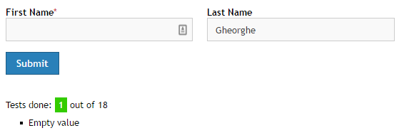
Користувач залишив текстове поле порожнім.

Slide 3
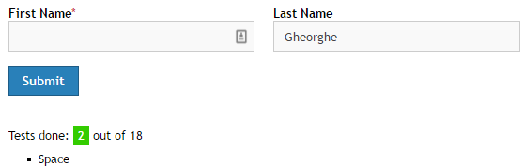
Користувач ввів в поле пробіл

Slide 4
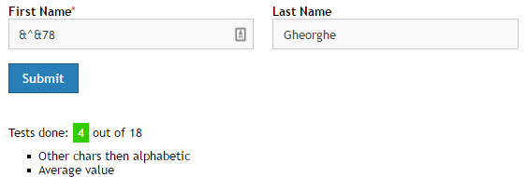
Користувач ввів цифри , символи.

Slide 5
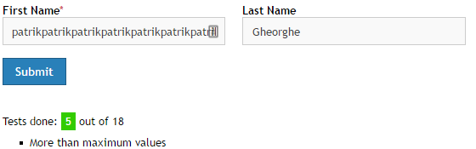
Користувач ввів завелику кількість символів

Slide 6
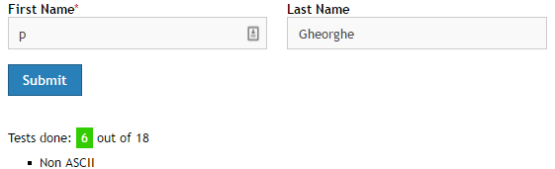
Користувач ввів символи, що не передбачені ASCII( в даному випадку українська літера).

Slide 7
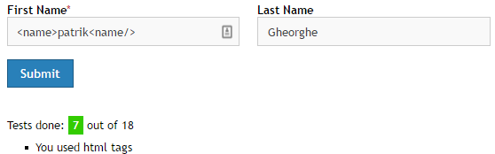
Користувач використав HTML-теги

Slide 8
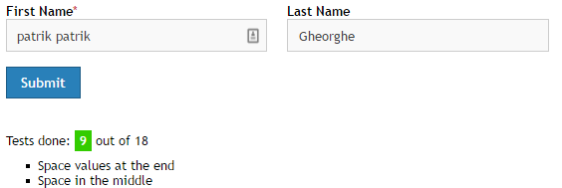
Користувач використав пробіли в середині і кінці свого імені.

Slide 9
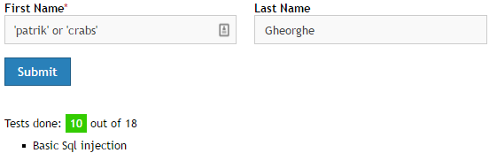
Користувач використав SQL-запит.

Slide 10
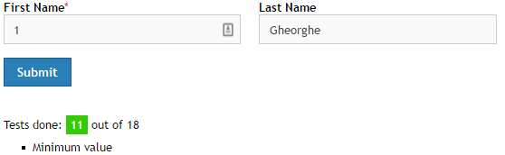
Користувач використав одну цифру

Slide 11
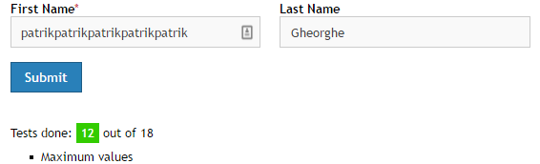
Користувач ввів ім’я довжиною 30 символів(максимальна довжина).

Slide 12
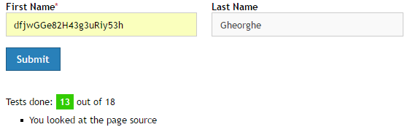
Користувач ввів ім’я , переглянувши вихідний код сторінки

Slide 13
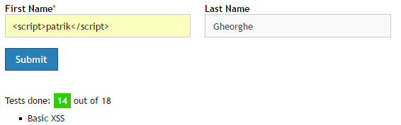
Користувач ввів в поле код , який буде виконуватися сервером.

Slide 14
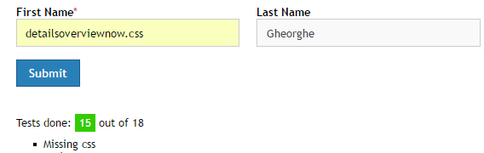
Користувач продовжив вивчати код сторінки , і виконав все згідно інструкцією автора

Slide 15
Висновок
Було знайдено 15 помилок вводу з 18 можливих

